Slide 1
Форматы графических файлов
Растровая графика

Slide 2
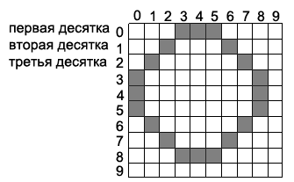

Slide 3
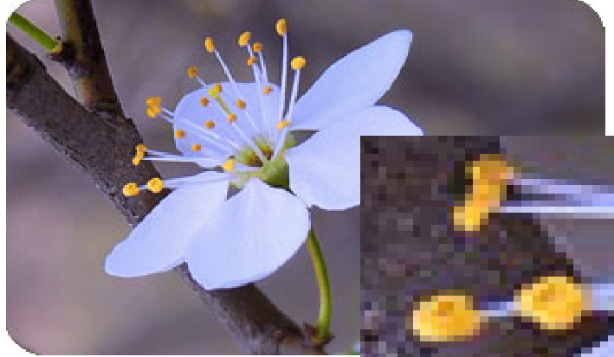

Slide 4
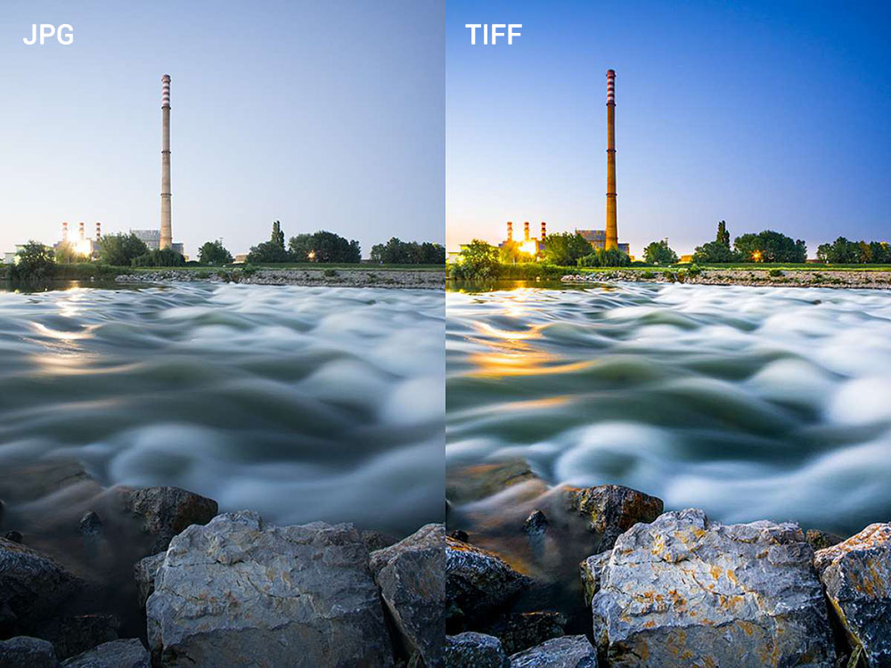
.TIF. При сохранении иллюстрации в этом формате не используется
ни один из видов компрессии (сжатия).
.JPG. Этот формат используется для сжатия изображения в десятки раз.
Формат позволяет использовать различные степени сжатия, делая тем самым
выбор либо в сторону увеличения качества, либо в сторону уменьшения файла.

Slide 5


.GIF. Основное ограничение GIF состоит в том, что цветное изображение
может иметь не больше 256 цветов, поэтому цвета в этом формате
становятся грубыми, а само изображение зернистым.

Slide 6

PNG. Это формат, разработанный относительно недавно, предназначенный для того,
чтобы заменить GIF-формат. В нем используется метод сжатия без потерь качества.
Сжатые индексированные файлы (с небольшим количеством цветов) имеют меньший
размер по сравнению с аналогичными GIF-файлами. Глубина цвета в файлах
может быть любой до 48 бит.

Slide 7


EPS. Это самый удобный и универсальный способ хранения графических данных.
Предназначен для передачи векторных и растровых изображений в издательские системы.
Этот формат используется только тогда, когда печать осуществляется на устройстве,
поддерживающем язык PostScript.

Slide 8

PDF. Это независящий от графических программ формат для создания электронной
документации, презентаций, а также для передачи графики через сети.
PDF-файла создаются путем конвертирования из PostScript-файла
или функцией экспорта.

Slide 9
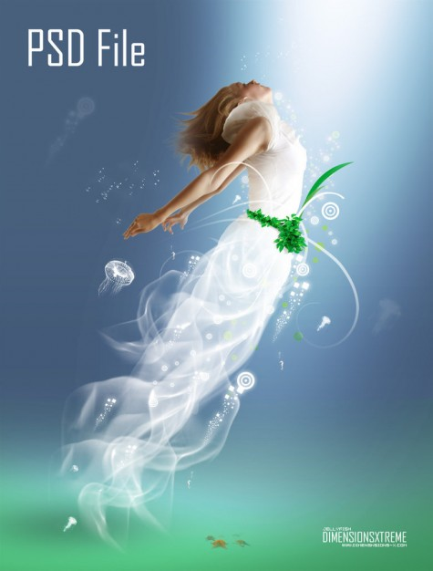

PSD. Это внутренний формат программы Photoshop. Этот формат позволяет
записывать изображение с многими слоями и дополнительными альфа-каналами,
а также с каналами простых цветов и контурами и другой специфической информацией.

Slide 10
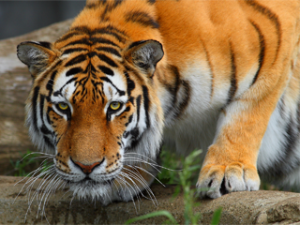
BMP. Растровый формат, который является родным графическим форматом Windows.
Это формат невысокого качества и с низкой степенью сжатия.
Его не рекомендуется использовать не для web-дизайна, не для передачи.

Slide 11
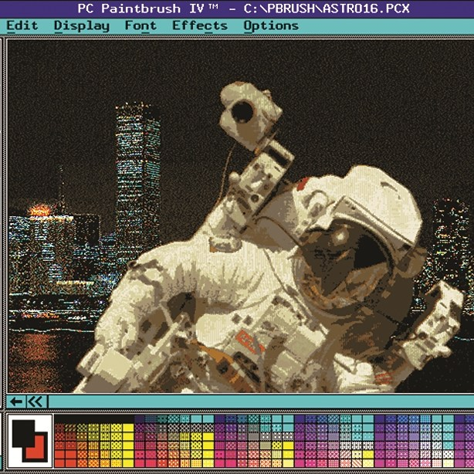
PCX. Этот формат является самым известным. Этот формат используется для
штрихованных изображений и для изображений с небольшой глубиной цвета.

Slide 12
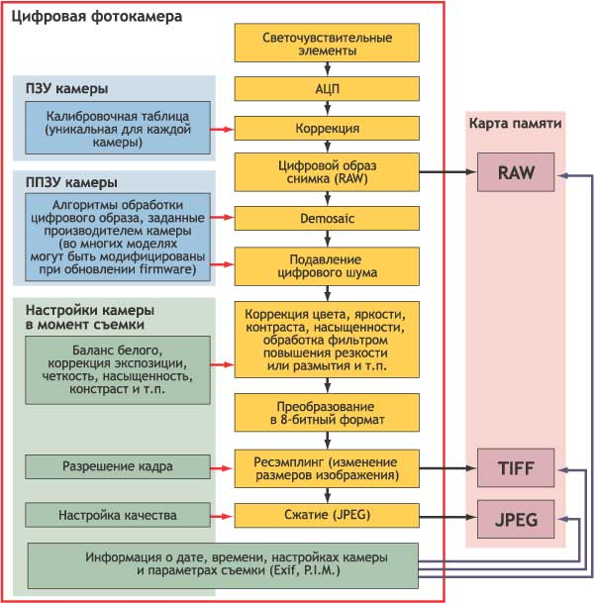

Slide 13
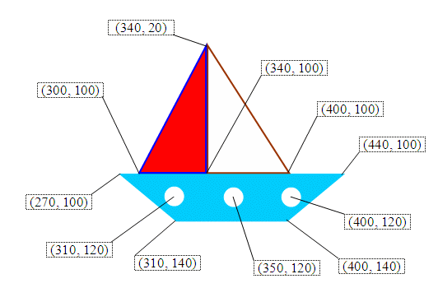
Векторные форматы файлов

Slide 14
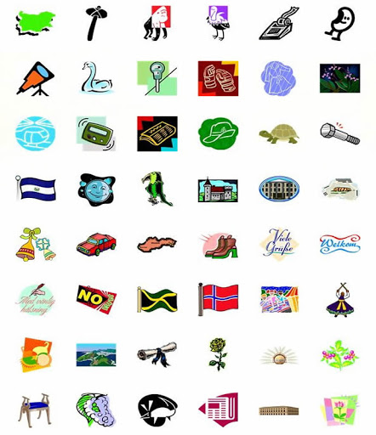
WMF. Это векторный формат, который используется графическими программами
ОС Windows. Этот формат служит для передачи векторных изображений через
буфер обмена в среде Windows. Недостатки: искажение цвета и несохранение
ряда параметров, которые устанавливаются для изображений в графических программах.

Slide 15

AI. Внутренний формат программы Illustrator. Растровые графические элементы
при передаче через AI-формат в большинстве случаев теряются.

Slide 16

CDR. Это внутренний формат программы Corel Draw. Этот формат имеет большую
популярность, как и сам пакет программ. В формате CDR содержаться и растровые
графические объекты. В этом формате применяется компрессия, причем для векторных
и растровых файлов применяется разная компрессия.

Slide 17

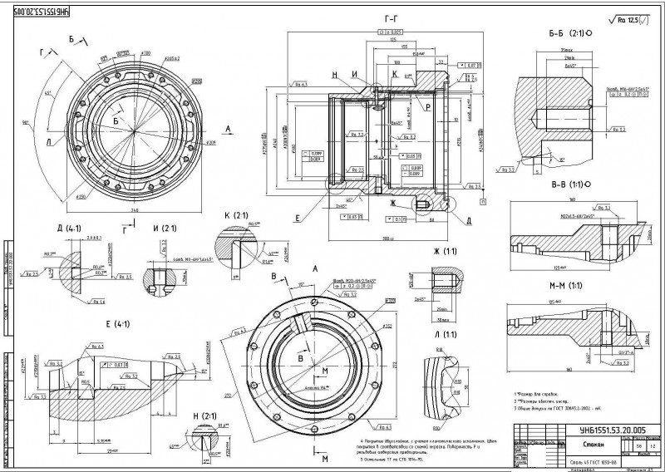
DXF — открытый формат файлов для обмена графической информацией
между приложениями САПР. Был создан фирмой Autodesk для системы AutoCAD.

Slide 18
Дякую за увагу!

